Slide 1
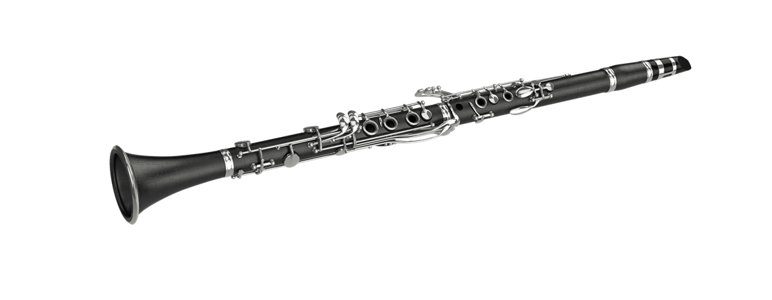

Δημιουργία Ταξινομητή Τραγουδιών βάσει του είδους της μουσικής και των μουσικών οργάνων
Φοιτητές: Ηλίας Κασιωτάκης, Κωνσταντίνος Σταυράκης

Slide 2

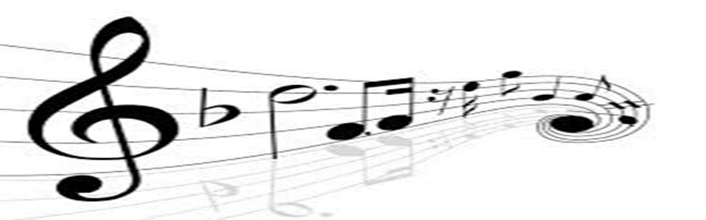

Το Πρόβλημα
Είσοδος άγνωστου τραγουδιού
Αναγνώριση του είδους της μουσικής (genre)
Αναγνώριση των μουσικών οργάνων (instruments)
Παραδείγματος χάρη: κλασική μουσική με κλαρινέτο

Slide 3
Τα Προτεινόμενα Datasets
MTG-Jamendo Dataset: 55000 αρχεία ήχου με 195 tags όπως genre, instrument και mood/theme categories, παροχή έτοιμων data splits.
NSynth Dataset: 305979 μουσικές νότες, η καθεμία με μοναδικό τόνο, χροιά και φάκελο, 1006 όργανα από εμπορικές βιβλιοθήκες δειγμάτων
IMRAS Dataset: 6705 αρχεία για training set και 2874 αρχεία test set, tags για είδος μουσικής και κυρίαρχου οργάνου στο training set. 11 μουσικά όργανα, 4 είδη μουσικής, μουσική από ποικίλες δεκαετίες και ποιότητας ήχου, ποικιλία των μουσικών οργάνων, των καλλιτεχνών και τρόπων ηχογράφησης.

Slide 4
Tα Datasets
MTG-Jamendo Dataset: Πολύ μεγάλο σε μέγεθος (156GB)
NSynth Dataset: Μπορούσε να χρησιμοποιηθεί μόνο για την ταξινόμηση των μουσικών οργάνων
IMRAS Dataset:
Το trainings set περιείχε τόσο το μουσικό είδος όσο και πληροφορίες για τα ποια όργανα περιέχονται σε αυτό
Annotations: Το είδος μουσικής και το όνομα του κυρίαρχου οργάνου σε κάθε αρχείο:
cello (cel), clarinet (cla), flute (flu), acoustic guitar (gac), electric guitar (gel), organ (org), piano (pia), saxophone (sax), trumpet (tru), violin (vio), human singing voice (voi).
country-folk ([cou_fol]), classical ([cla]), pop-rock ([pop-roc]), blue-jazz (jaz_blu).
3. Testing set: γνωστά τα κυρίαρχα μουσικά όργανα

Slide 5
Μειονεκτήματα Dataset και Λύσεις
Τα τραγούδια στο test set δεν περιείχαν την κατηγορία του είδους μουσικής. Ανάγκη annotation: αναζήτηση τίτλου τραγουδιού=>εύρεση είδους τραγουδιού=>διασταύρωση ότι το τραγούδι που βρέθηκε ίδιο με αυτό στο test set ακούγοντας το τραγούδι
στο training test και στο test set μόνο το κυρίαρχο μουσικό όργανο ήταν γνωστό: Τροποποίηση αρχικού προβλήματος. Αναγνώριση του κυρίαρχου μουσικού οργάνου που περιέχεται σε τραγούδι και είδους.
Aπουσία validation set: Χρήση k-fold Cross-Validation

Slide 6
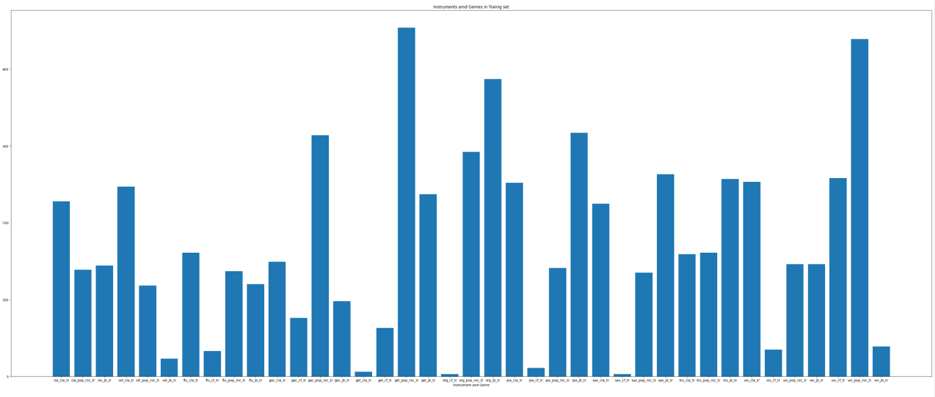
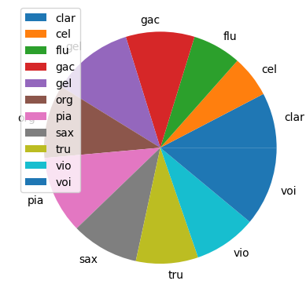
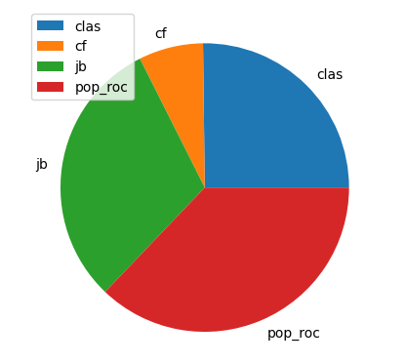
Ένα αρκετά imbalance dataset
39 συνολικά κλάσεις: ο συνδυασμός του είδους μουσικής και του κυρίαρχου μουσικού οργάνου

Slide 7
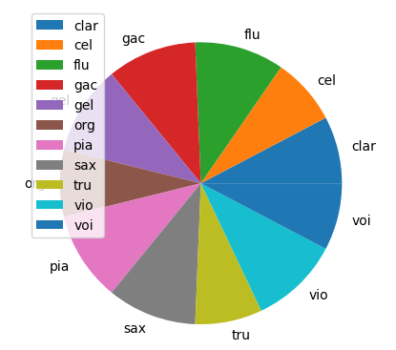
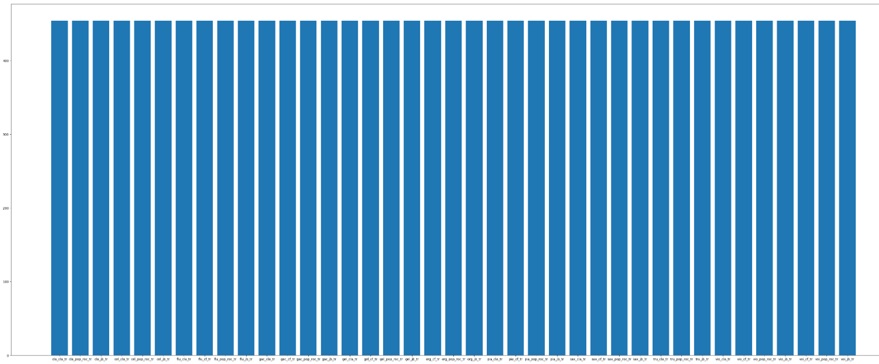
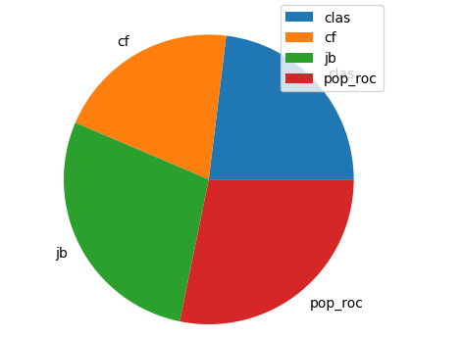
Λύση: Data augmentation και Oversampling
Προσθήκη λευκού θορύβου
Time stretching
Pitch shifting
Time shifting

Slide 8
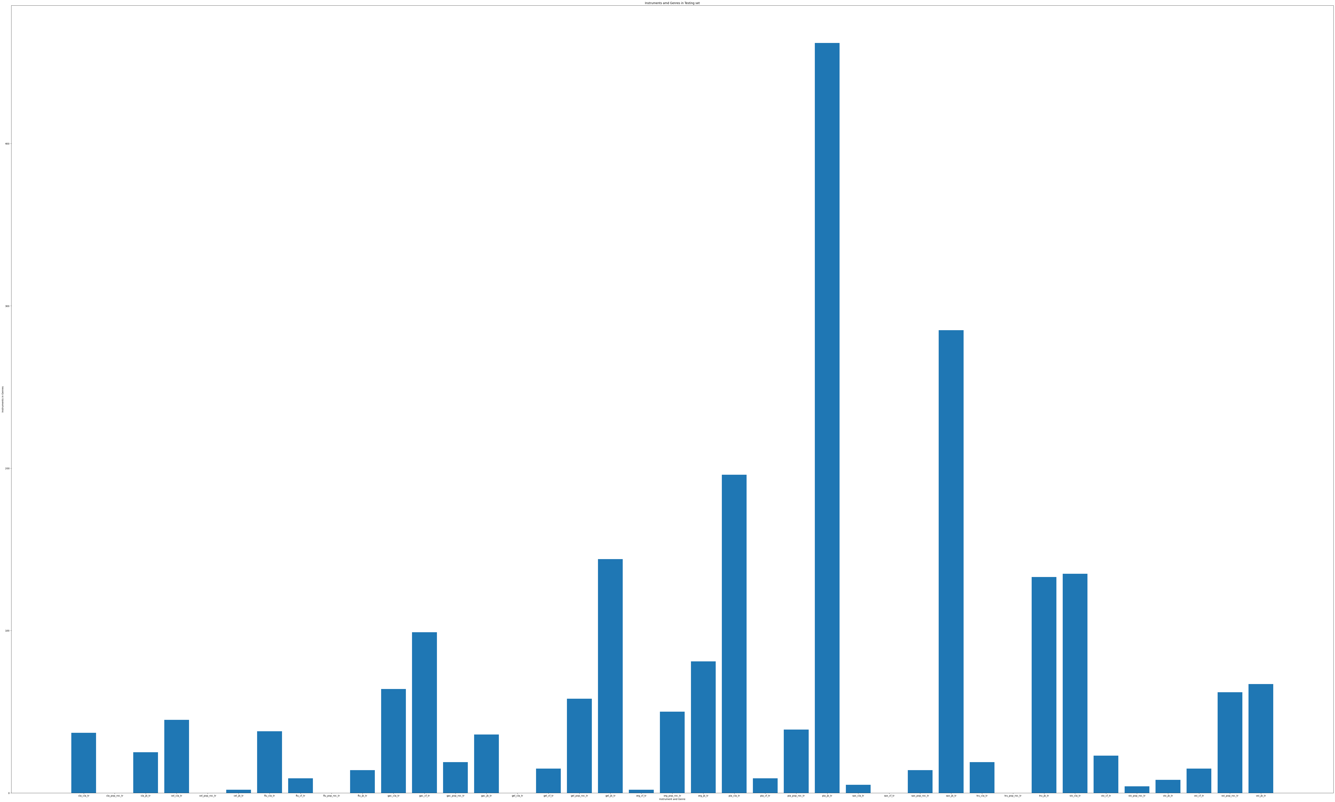
To test set
Imbalance test set => η ακρίβεια παραπλανητική ως αξιολόγηση
Αξιολόγηση μέσω F1 weighted metric και confusion matrix

Slide 9
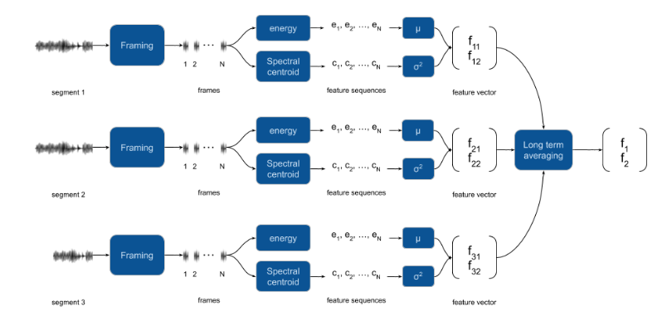
Feature extraction μέσω της pyAudioAnalysis
Τα αρχεία είναι 16 bit stereo τύπου wav, με συχνότητα δειγματοληψίας 44.1kHz διάρκειας 3 sec.
Ανάγκη feature extraction: χρήση py AudioAnalysis
Frames διάρκειας 50 msec
Εξαγωγή 138 features
Τα features υπέστησαν MinMax Scaling

Slide 10
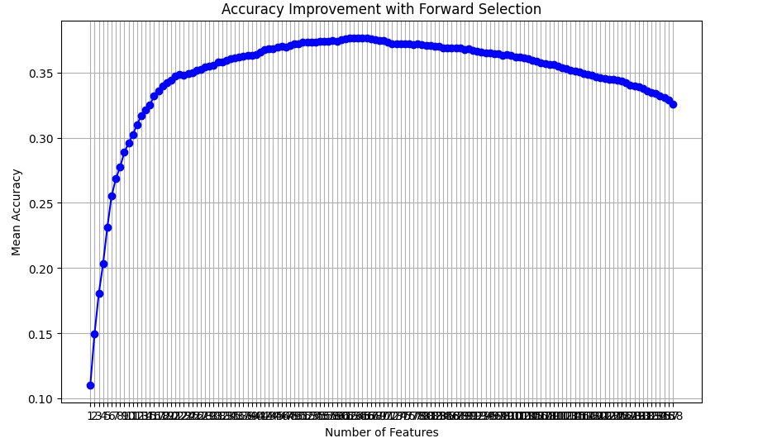
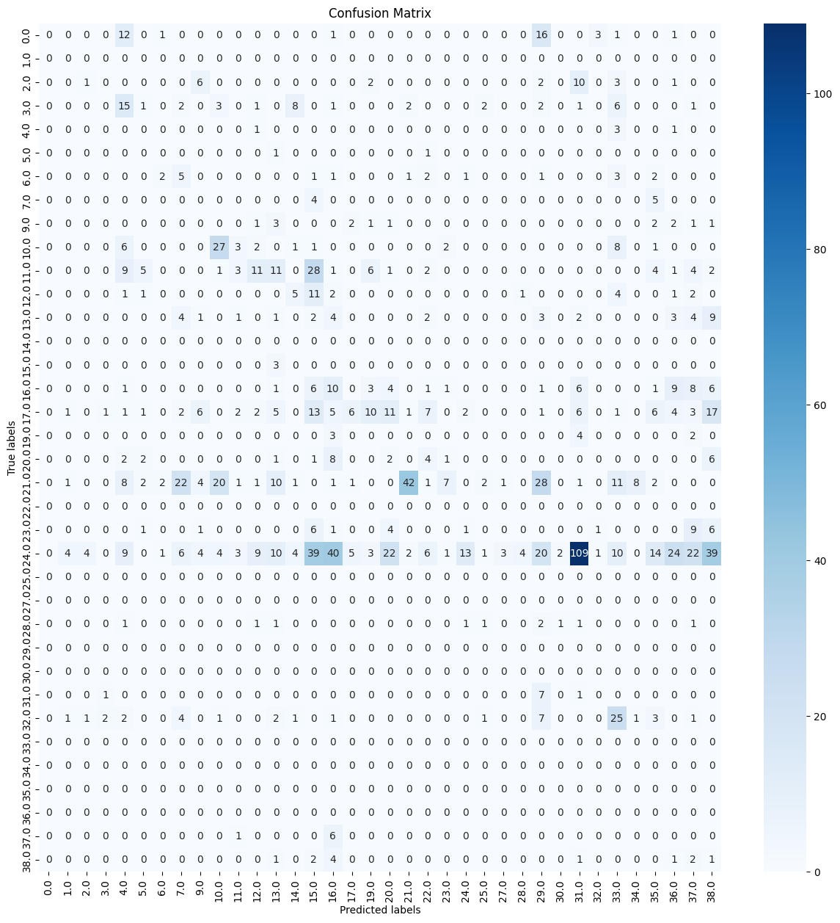
Αφελής Ταξινομητής Μπέυζ
Ανάγκη για feature selection:
Xρήση forward selection
Accuracy: 8%.
F1 Weighted Score: 5%

Slide 11
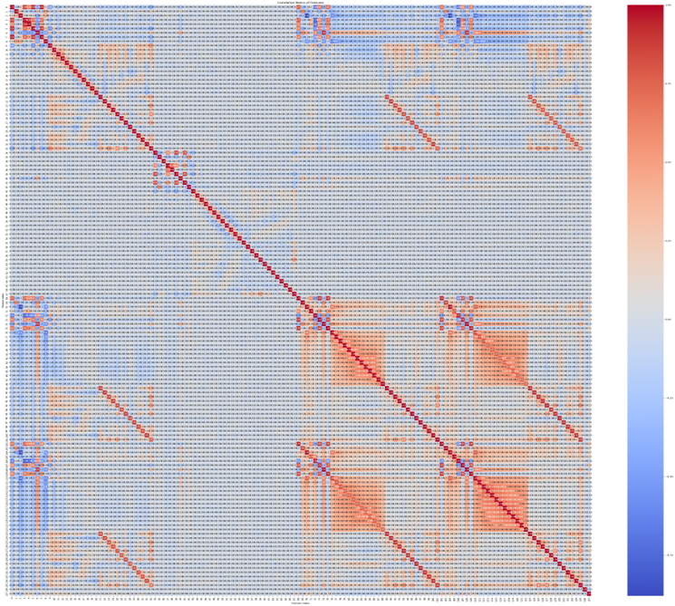

Feature Selection για RBF SVM και Random Forest

Slide 12
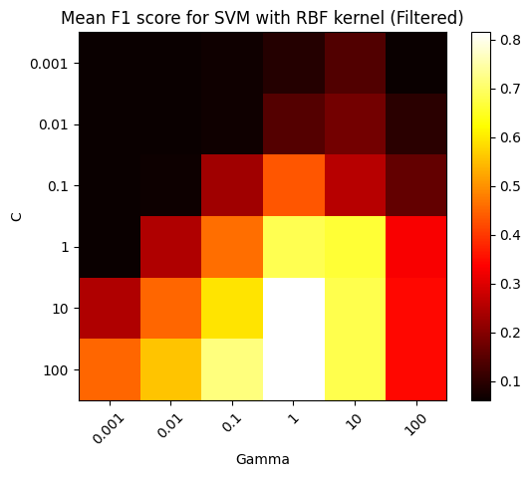

To RBF SVM μοντέλο
5 cross validation
Βέλτιστη C:10
Βέλτιστη γ=1
Confusion Matrix
Accuracy: 21%
F1 Score (weighted): 24%

Slide 13
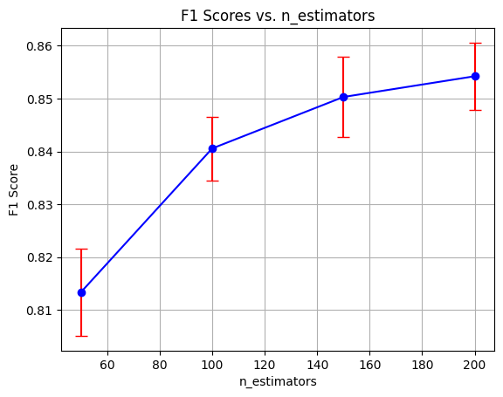

Ο Random Forest αλγόριθμος
13 cross validation
Αριθμός Δέντρων (N estimators): 200
Confusion Matrix
Accuracy: 22%
F1 Score (weighted): 26%

Slide 14

Αναζήτηση Αιτίας Κακής Ακρίβειας
Αρχική Υπόθεση: Κακή απόδοση στην κατηγοριοποίηση του είδους της μουσικής (λάθος κατά το annotation του test set)
Random Forest
Accuracy: 63%
F1 weighted score: 63%
RBF SVM
Accuracy: 66%
F1 Score (weighted): 68%

Slide 15
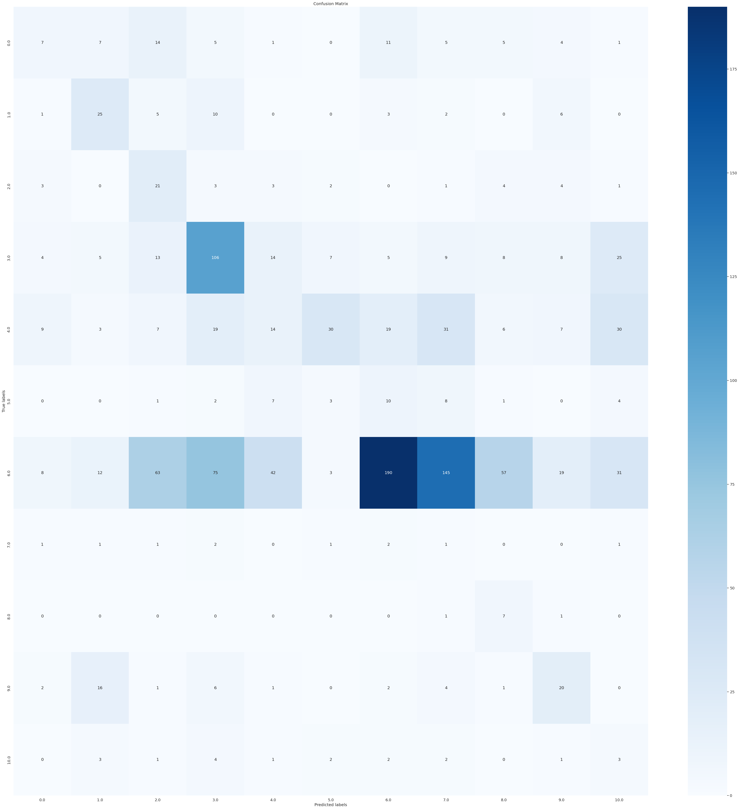
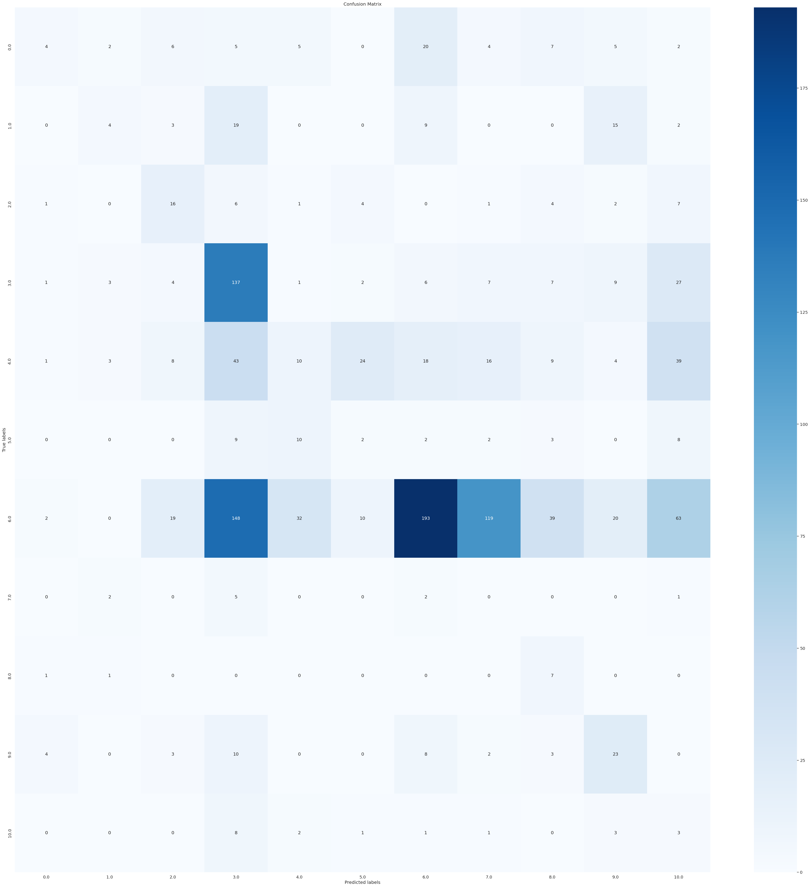
Αναζήτηση Αιτίας Κακής Ακρίβειας
Τελικά : Κακή απόδοση στην κατηγοριοποίηση του κυρίαρχου μουσικού οργάνου
Accuracy: 30%
F1 Score (weighted): 34%
Accuracy: 30%
F1 weighted score: 33%

Slide 16
Τελικά Συμπεράσματα
O αφελής ταξινομητής Μπέυζ αδυνατεί να εκπαιδευτεί από τα δεδομένα: εξάρτηση μεταξύ των features, curse of dimensionality
Ο RBF SVM κατηγοριοποιεί καλύτερα το είδος της μουσικής από τον Random Forest ταξινομητή
Παρουσιάζεται έντονο misclassification της pop rock: Λανθασμένο annotation, το τραγούδι περιείχε και άλλα στοιχεία από μουσικά είδη
Λανθασμένη ταξινόμηση των κυρίαρχων μουσικών οργάνων

Slide 17
Μελλοντική έρευνα
Επιρροή των augmented και oversampled δεδομένων στην ακρίβεια των ταξινομητών:
Overfitting
Εισαγωγή θορύβου
Χρήση συνδυασμού augmentαtion, undersampling και oversampling για δημιουργία balanced training set
Δοκιμή με άλλα dataset

